Slide 1

爱刷题PPT
组号：g003 组员：张浩，金方永，陈紫慧

Slide 2
目录
CONTENT
01
1
02
系统架构和HIPO说明
选取最佳方案
03
04
业务流图
会议记录&小组分工
05
参考文献

Slide 3
02
选取最佳方案
Part two

Slide 4
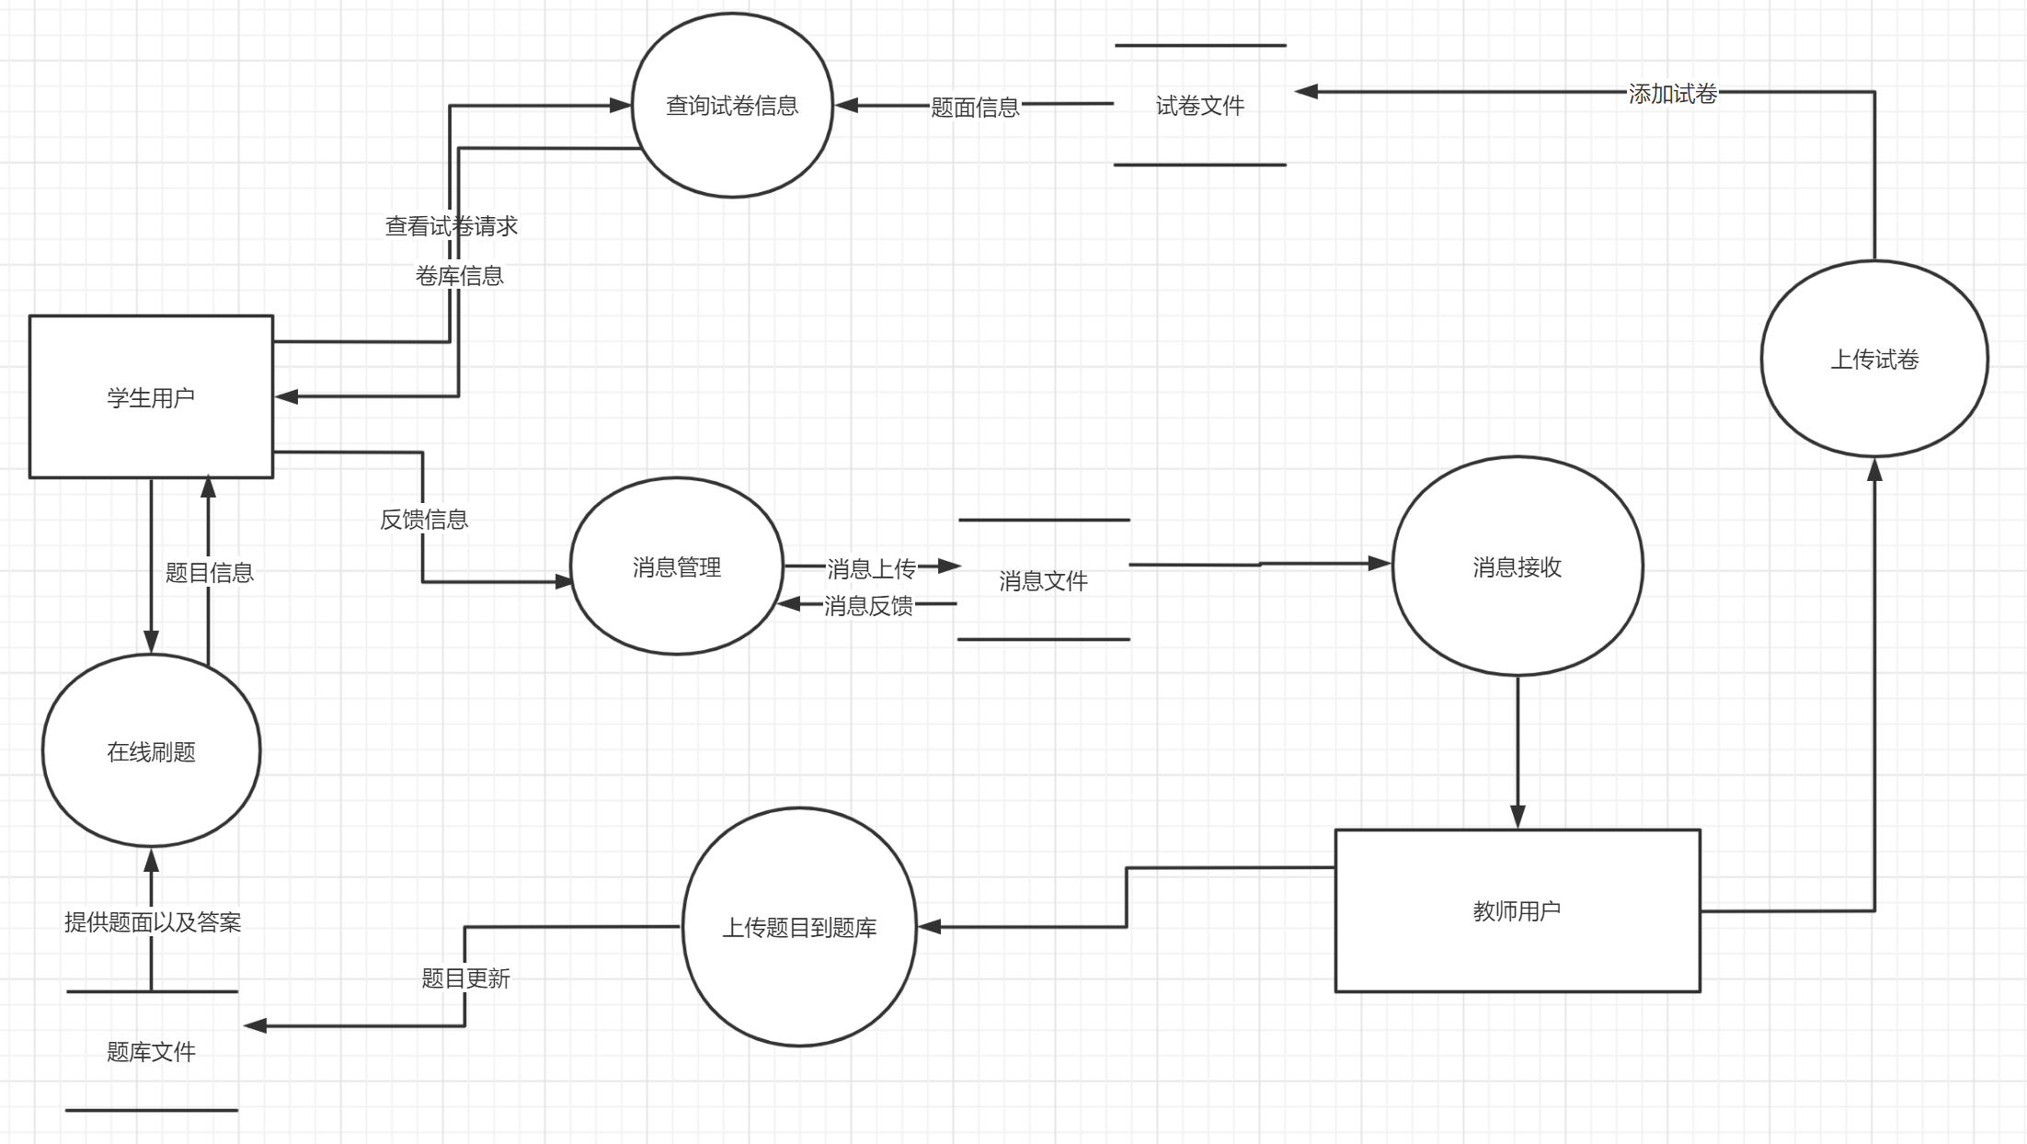
选取最佳方案
以静态pdf的形式展现试卷，教师用户只需要本地上传到服务器，学生用户就可以实现往年试卷的访问

Slide 5
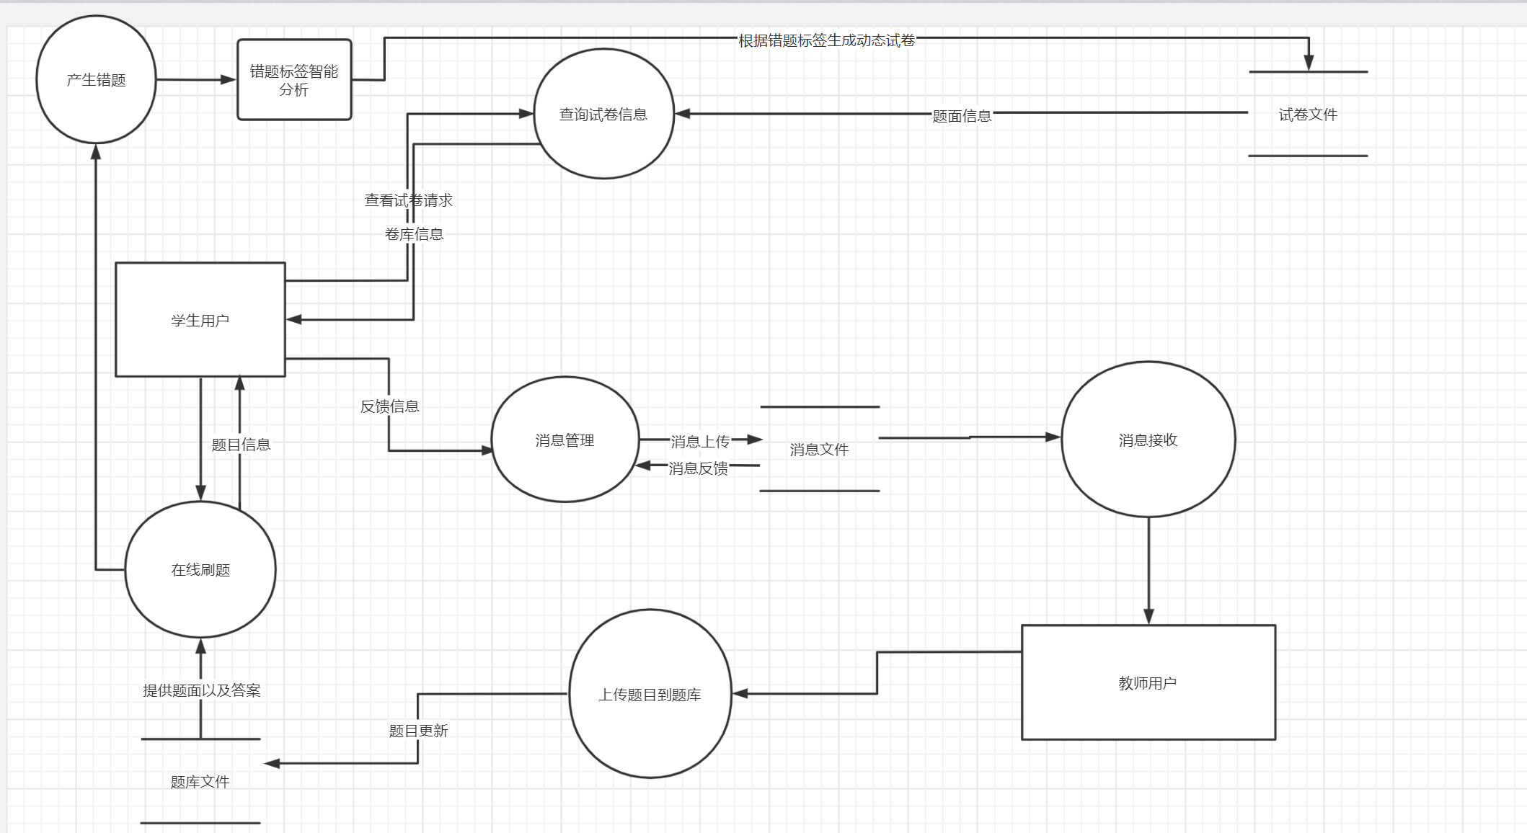
选取最佳方案
根据学生在线刷题情况智能分析，根据题目标签从题库已有题目中挑选出类似标签，生成动态试卷。由于涉及一些人工智能和数据分析的算法，我们小组感觉难以实现

Slide 6
选取最佳方案
板块 | 实现方案 | 方案选择
试卷板块 | 动态试卷，可以直接在试卷内做题，提交 | 由于技术原因和判题难度，选用文件查看形式
 | 文件形式，供学生查看
 | 自动组题形成试卷
题目板块 | 选择题，判断题等客观题 | 主观题，应用题判题难度太大，采用客观题模式出题
 | 选择判断，主观题，应用题
 | 选择判断，主观题
科目板块 | 作为筛选条件 | 从技术可行性和上手难易上选择作为筛选条件
 | 单独模块显示
 | 按科目组题
消息板块 | 只读模式 | 从使用实际情况采用确认模式
 | 交互模式
 | 确认模式

Slide 7
03
系统架构和HIPO说明
Part two

Slide 8
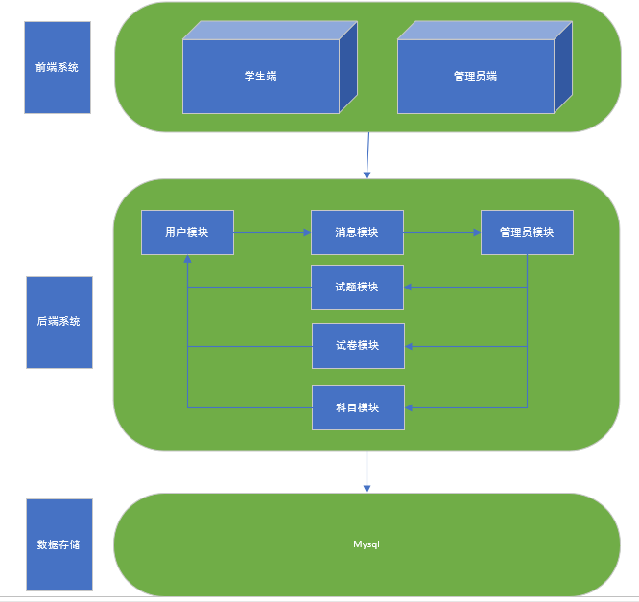
系统架构
组成 | 模块
前端 | 学生端
 | 管理员端
后端 | 消息模块
 | 试题模块
 | 试卷模块
 | 科目模块
数据存储 | mysql

Slide 9
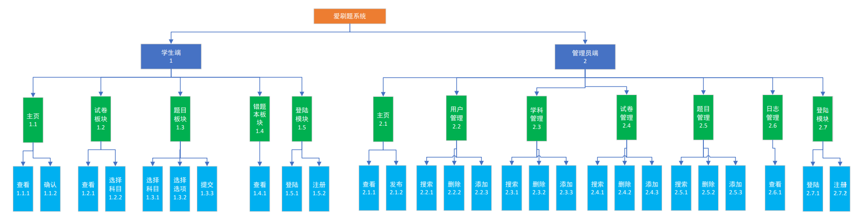
HIPO图
层次图

Slide 10
IPO图
系统：爱刷题系统
设计者：金方永 | 日期：2021/11/7
模块：主页板块 编号：1.1 被调用：查看，确认 调用：提交1.3.1
输入：学生用户登录成功 处理：if news表中receiver为当前用户，并且state为未读，展现未读公告 输出：news表中状态记为已读
备注：
系统：爱刷题系统
设计者：金方永 | 日期：2021/11/7
模块：题目板块 编号：1.2 被调用：选择科目、选择选项、提交 调用：无
输入：点击题目列表 处理：以分页形式展现题库中的题目信息，并分类 输出：submit 表和submit_detail表中一条记录
备注：

Slide 11
IPO图
系统：爱刷题系统
设计者：金方永 | 日期：2021/11/7
模块：错题本板块 编号：1.4 被调用：查看 调用：提交1.3.3
输入：提交选择题答案正确与否判断，problemId,submit_ans 处理：if submit_ans与problem表中的correct不一致，则submit表中result为0，否则为1 输出：sumbit表中result为0的一条记录
备注：
系统：爱刷题系统
设计者：金方永 | 日期：2021/11/7
模块：题目板块 编号：1.3 被调用：选择科目、选择选项、提交 调用：无
输入：点击题目列表 处理：以分页形式展现题库中的题目信息，并分类 输出：submit 表和submit_detail表中一条记录
备注：

Slide 12
IPO图
系统：爱刷题系统
设计者：金方永 | 日期：2021/11/7
模块：学生端登录模块 编号：1.5 被调用：登录、注册 调用：无
输入：stu_Accond,stu_Pwd, 处理：if stu_pwd与student表中的pwd不一致，则返回密码错误，否则返回登录成功 输出：user_event_log表中的一条记录
备注：
系统：爱刷题系统
设计者：金方永 | 日期：2021/11/7
模块：管理员主页模块 编号：2.1 被调用：查看、发布 调用：无
输入：管理员登录成功 处理：展示系统题库中所含有的全部题目数量，试卷总数信息。学生用户端的未读反馈 输出：feetback表中的信息标为已读。
备注：

Slide 13
04
业务流图
Part three

Slide 14
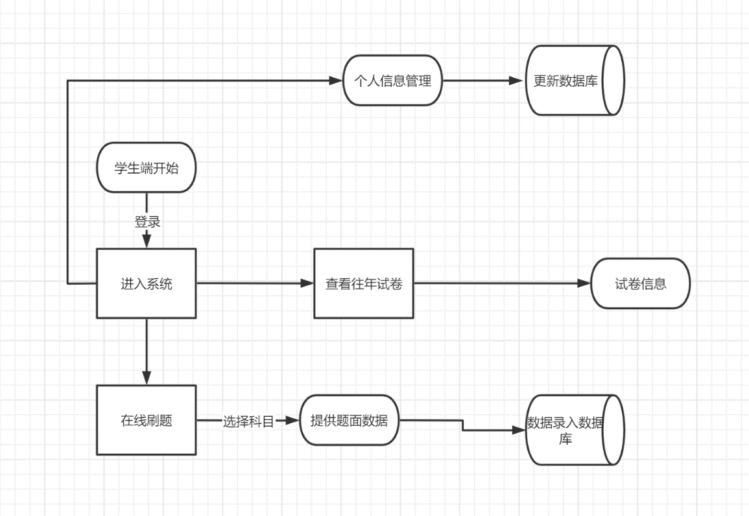
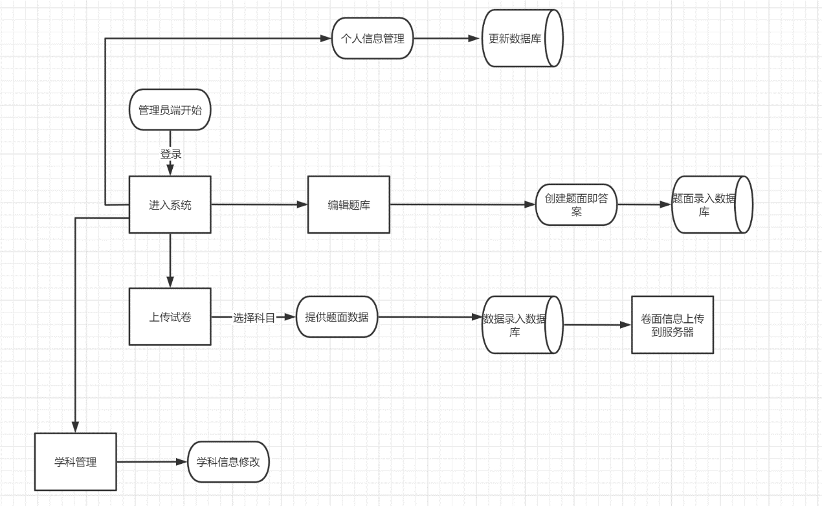
数据流图
学生端
管理员端

Slide 15
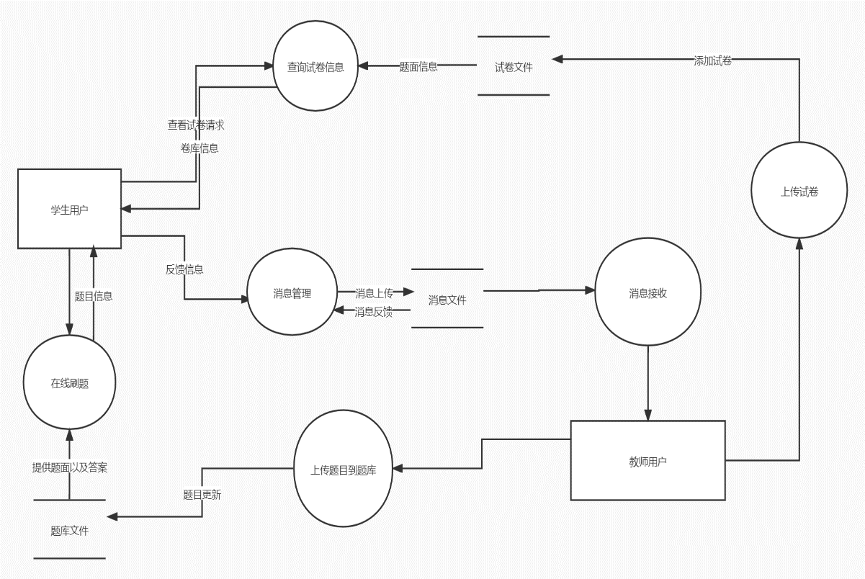
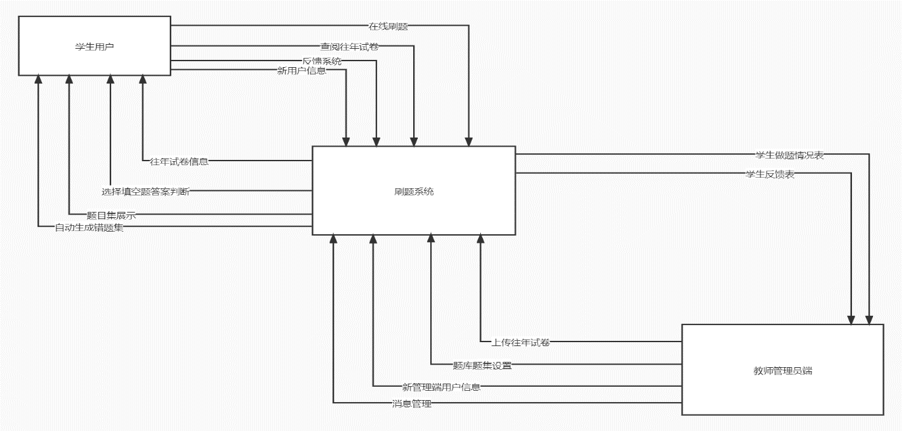
IPO图
顶层数据流图
0层数据流图

Slide 16
01
会议记录&小组分工
Part four

Slide 17
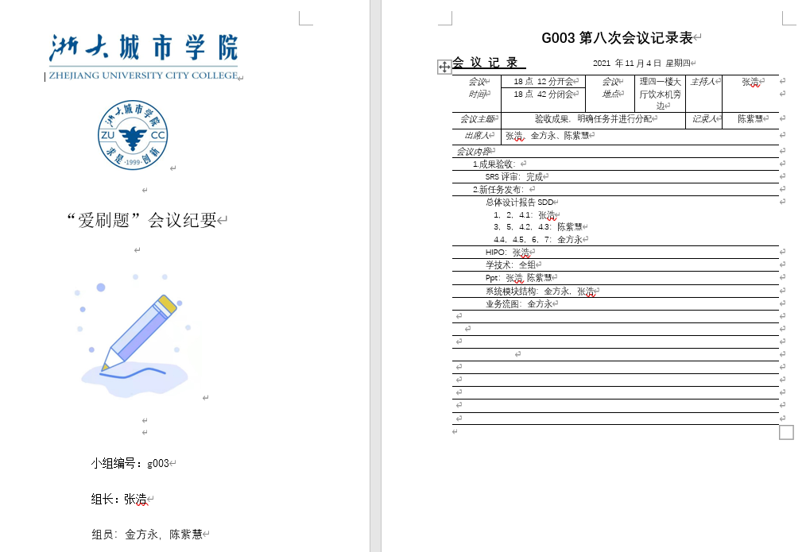
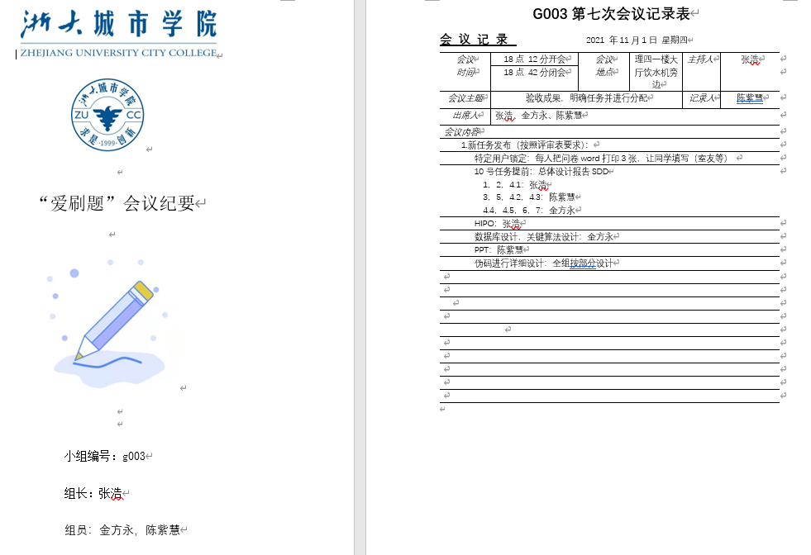
会议记录

Slide 18
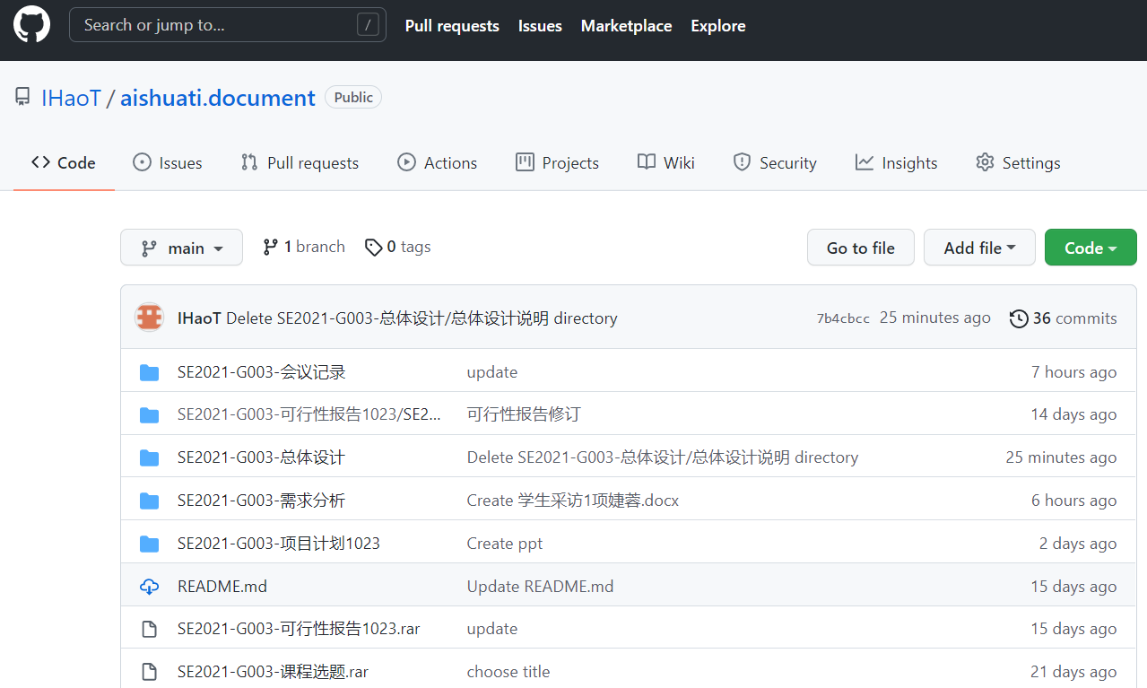
版本控制
https://github.com/IHaoT/aishuati.document

Slide 19
成员分工
组员 | 分工 | 评价及评分
张浩 | PPT 文档 HIPO图 架构图 | 83
金方永 | 数据流图 IPO图 接口 | 86
陈紫慧 | 文档 会议记录 PPT 技术 | 87

Slide 20
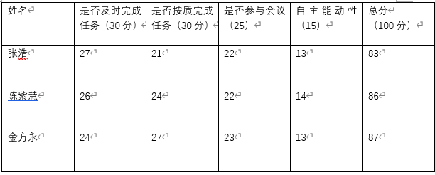
成员分工

Slide 21
01
参考文献
Part five

Slide 22
文献综述
1.GB/T 8567-2006 国家标准
2.张海藩 牟永敏.《软件工程导论（第六版）》. .北京：清华大学出版社,2013
[
[7
[

Slide 23
THANKS
组号：g003 组员：张浩，金方永，陈紫慧

